Slide 1
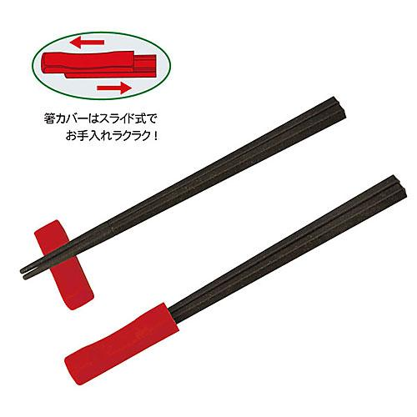
【提案書】
エコマイ箸
バイオマス樹脂という地球環境に優しいエコな素材を使用して作られたお箸です。お手入れ簡単なスライド式の専用カバー付き。オリジナル名入れが可能なため、販促用等にもおすすめです。
特徴
納期
納期スペース
仕様
素材 : バイオマス樹脂
サイズ : W19 x D10 x H210 mm
重量 : 19g
付属品 : エコマイ箸x1、箸置き兼箸カバーx1
お見積
お見積りスペース

